Slide 1
爬架深化设计及现场安全
管理高发性问题分析

Slide 2

课程简介
培训背景概要：
虽然爬架已非常普及，但深化设计时工程技术人员需综合考虑结构形式、模架体系、外墙保温及装饰、幕墙施工、机电安装以及泛光夜景等各分项工程的工序及穿插，常常因策划不周全或认知度不足，造成爬架细部的缺陷导致现场安全风险及管理难度加大。
《爬架深化设计及现场安全管理高发性问题分析》课程，旨在提高P5-P6层级技术及安全人员对爬架深化及安全管理高发性问题掌握的能力。

Slide 3




课程内容
1.主要规范及文件
2.支座深化及安全问题
3.悬臂超高问题
4.走道内挑板问题
5.安装相关问题
6.出屋面爬架问题
7.卸料平台问题
8.上人楼梯设置问题
9.其他相关问题
10.案例实操

Slide 4

01
主要规范及文件
完成本单元时，你应能：
1.列举爬架相关的主要规范标准；
2.列举地方、公司相关文件要求；
3.列举外部较好相关培训文件。

Slide 5
主要国家条文、规范、标准
《建设工程安全生产管理条例》国务院令393号 2004
《建筑施工附着升降脚手架管理暂行规定》住建部建[2000]230号文
《液压升降整体脚手架安全技术规程》JGJ 183-2009
《建筑施工工具式脚手架安全技术规范》JGJ 202－2010（正在修订中）
《建筑施工安全检查标准》JGJ 59-2011
《建设工程施工现场供用电安全规范》GB50194-2014
《施工现场临时用电安全技术规范》JGJ46-2019
《建筑施工升降设备设施检验标准》JGJ 305-2013
《附着式升降脚手架升降机同步控制系统应用技术规程》CECS 373:2014
《升降式物料平台安全技术规程》CECS 413:2015
《建筑施工用附着式升降作业安全防护平台》JG/T 546-2019

Slide 6
02
支座深化及安全问题
完成本单元时，你应能：
1.掌握规范对爬架支座的设置要求；
2.对办公楼的支座进行选型布置，并能对
相关的分项工程配套做法提前做好策划；
3.熟知爬架支座高发性问题及管控措施。
Notes:
回顾上一小节课程内容。
讲述本小节的目标要求。

Slide 7
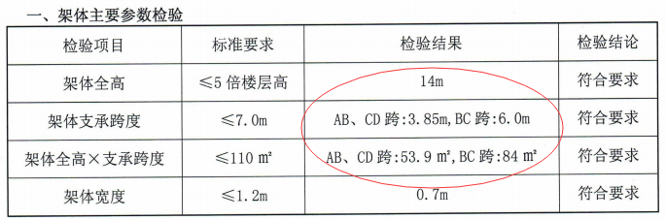
爬架支座相关规范要求
JGJ 202－2010及JG/T 546-2019：
1.直线布置不应大于7m，折线或曲线布置相邻两主框架支撑点外侧距离不应大于5.4m，水平悬挑长度不应大于2m，并且不应大于跨度的1/2。
2.机位跨度与平台高度乘积不应大于110m²。
3.附着支座支撑在建筑结构上连接处强度应按设计要求确定，且混凝土强度不应小于C15（546规范新要求），悬挂升降设备提升点处混凝土强度不应小于C20。
公司规定：
1.架体的全高与支撑跨度的乘积不仅应满足规范110m²的要求，而且不能突破产品检验报告所提供的“实测数据”。如19.5m高爬架，支座间距≤84/19.5=4.3m。

Slide 8
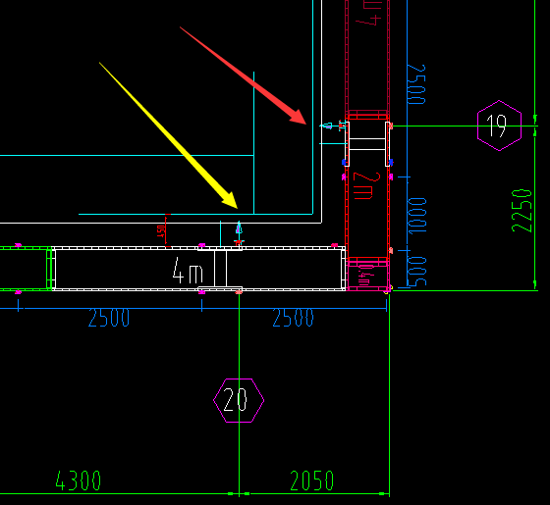
问题一：水平悬挑长度问题
应用部位：此要求在办公楼转角部位、凹凸边线变化部位经常容易超规范。采用水平悬挑支座形式时，由于后端冲突更容易超规范设计。
解决方法：详细分析支座的受力分担面积，缩小周边临跨支座间距。若要严格满足规范要求，则需要设置“死”预埋形式螺杆，或水平支座时采用交叉叠放、加高垫支座等方式。

Slide 9
问题二：“死”预埋螺杆应用部位以及做法形式问题
应用部位：
转角部位、避难层梁变宽时（导致转角部位穿梁支座做不了）、结构柱部位支座（布置支座不避开结构柱可减少支座数量。如果葫芦在走道板中间的形式（很多爬架新一代产品基本取缔了此做法，规范附录A有详图）也要评估结构柱和爬架之间缝隙是否够大，如果只有500mm的话也影响人员通行，需要从柱子内侧钻支撑架非常不便的问题；穿梁支座距离结构柱较小时，提升机位也要设置在支座另外一侧，否则也影响人员通行）、镂空层部位（结构内侧操作不安全，导致现场有遗留螺杆问题）、靠结构内侧有预埋钢板时（变更新增预埋钢板）、型钢砼结构部位（不对穿）、边梁内侧有垂直梁时。
做法形式：
①预埋螺杆形式，后期需割除较麻烦，且较易出现偏位情况导致支座装不上；
②参照爬锥、铝模K板螺丝、新型悬挑架预埋螺丝、新型紧固件等形式，研发可靠的免割除新型可周转式螺杆产品（可应用于多个方面，可考虑做竹节式的）；
③采用“死”预埋形式时，注意提前核实拉剪组合应力，并对拉拔力提出要求并进行拉拔试验。

Slide 10
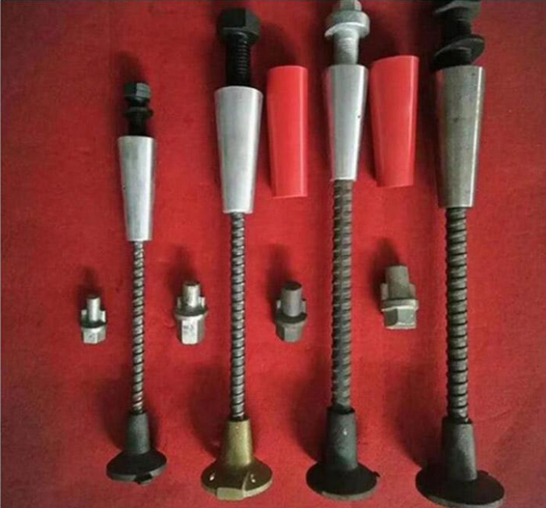
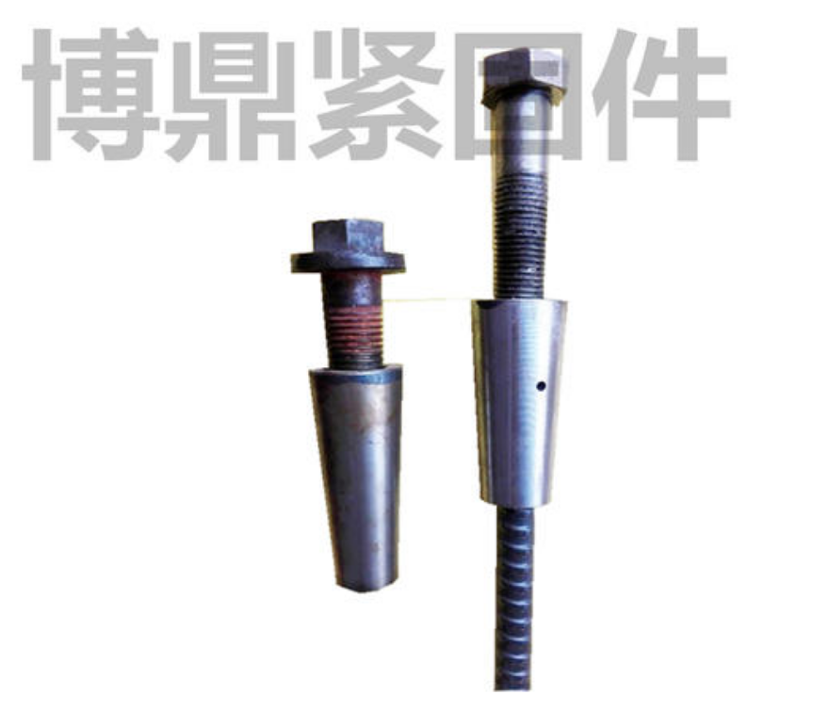
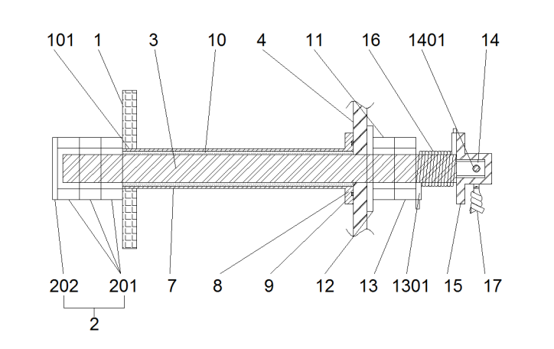
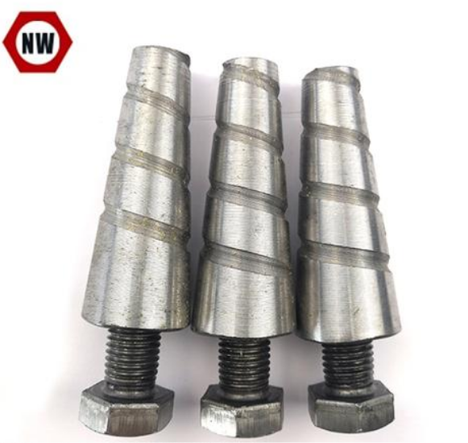
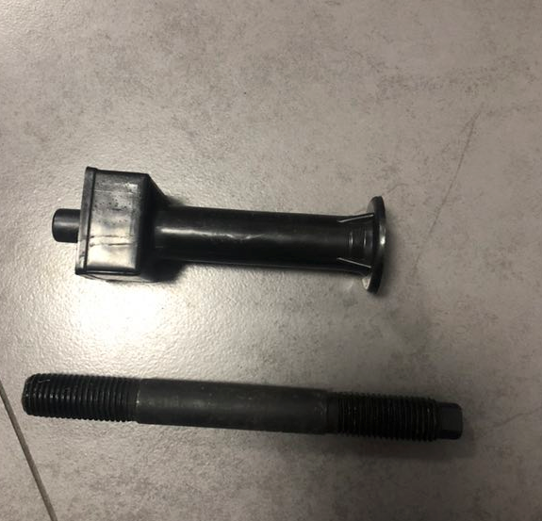
问题二：“死”预埋螺杆应用部位以及做法形式问题
☆注意区分螺栓抗剪需求及抗拉需求不同对待，减小锚固需求。

Slide 11
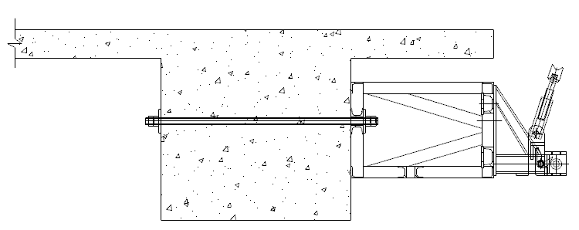
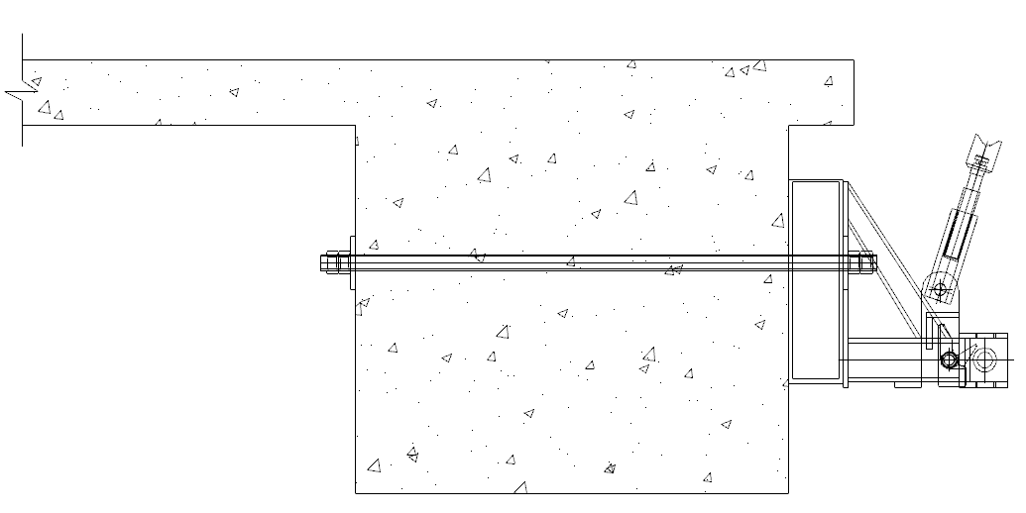
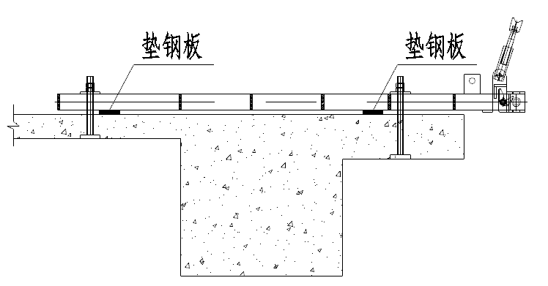
问题三：办公楼爬架支座形式选择
前提条件：悬挑板超过400mm不采用加高梁侧支座（某爬架公司内部规定），所以以400mm为界限分类。悬挑板超过400mm时需要特别注意加高支座的稳定性问题，另外还要特别注意要穿两道螺杆保证稳定性。案例：某项目一（600mm）、某项目二（600mm/800mm，补充钢丝绳卸荷）、某项目三（600mm，导致结构梁受扭开裂）。
支座形式一（悬挑板＞400mm）
支座形式一（悬挑板≤400mm或无悬挑板）
支座形式二

Slide 12
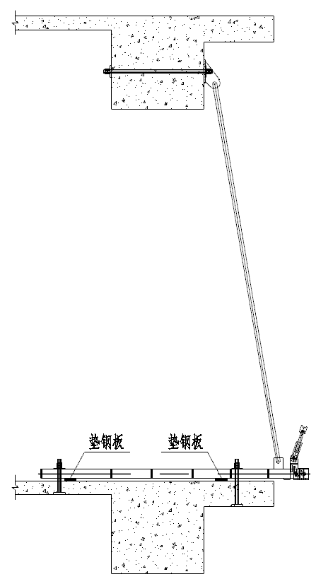
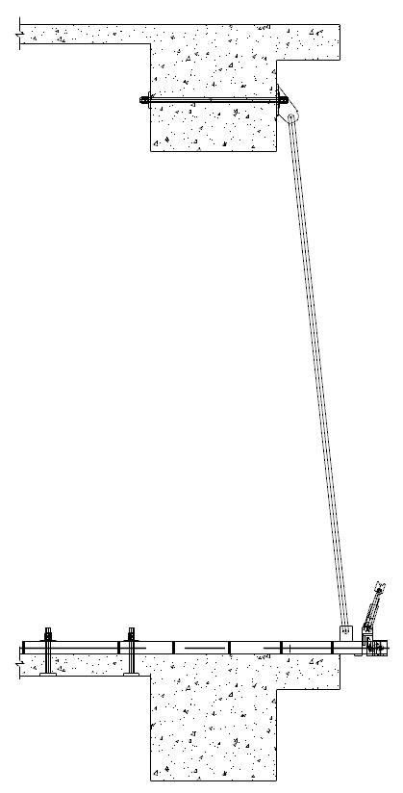
问题三：办公楼爬架支座形式选择
最容易忽略问题：要综合考虑幕墙节点，综合土建工序关系，优化悬挑板部位相关节点并做结构加强。
支座形式三（悬挑板上有固定点）
支座形式三（悬挑板上无固定点）

Slide 13
问题三：办公楼爬架支座形式选择
序号 | 形式 | 优点 | 缺点 | 易出现问题
一 | 支座形式一（悬挑板≤400mm或无悬挑板） | 1.支座安装拆除方便；2.不需要考虑与模架支撑立杆的冲突问题；3.支座在楼板无螺栓洞，在设置防风拉杆时螺栓洞数量也会比水平支座形式少一半，楼板渗漏风险减小。 | 1.砼浇筑完毕后需提前拆除梁侧模；2.常常由于梁侧模拆除过早造成梁表面出现砼麻面质量问题，冬季施工此问题更突出，需重点控制拆模时间；3.梁底模板不能采用“轨道方”（次龙骨木方垂直于梁放置）形式，因为此种方式会导致梁侧模提前拆除困难。边梁底次龙骨需平行于梁方向放置，此种支模方式较“轨道方”形式稳定性稍差一些；4.边梁存在钢骨梁时，钢构需提前开孔；5.梁侧存在幕墙等钢板埋件时，布置支座时需提前考虑避让。 | 1.为加快爬升进度，爬升之前提前拆除部分支座；2.爬架爬升过程中未将底部支座螺杆“投”到室内，导致爬架爬升后利用人字梯等靠近结构外围拆除螺杆、临时拆除临边栏杆等安全问题；3.出现分离式的支座，由于支座后垫槽钢、螺栓紧固不到位/采用单螺帽漏加弹簧垫等，造成滑动。
二 | 支座形式一（悬挑板＞400mm） | 1.支座在楼板无螺栓洞，在设置防风拉杆时螺栓洞数量也会比水平支座形式少一半，楼板渗漏风险减小。 | 1.同第一条1-5点；2.由于悬挑板一般＞400mm时，就需要在悬挑板下部设置支模立杆，此时需要考虑支座与立杆的冲突问题；3.有时由于支座高度较大/梁腹板高度较小，就需要拆除悬挑板底部模板以保证支座安装，此时容易导致悬挑板出现砼开裂质量问题；或者不拆模板、支座减小高度又会导致支座受力不足或增加斜拉措施；4.由于支座较长，容易导致支座/导轨变形问题；5.支座较重，安装拆除时不方便。 | 1.同第一条1-2点；2.当边梁结构截面较小时，爬架对边梁产生的扭矩较大，由于缺乏对结构的复核，导致结构出现受力不足产生开裂现象。
三 | 支座形式二 | 1.无需穿梁，不涉及梁侧模板提前拆除/梁底模板龙骨布置方式等相关问题；2.砼浇筑完毕后，具备上人条件后方可进行支座安装工作，无需等梁侧模拆除；3.爬架爬升时可提升至剩余500mm左右时拆除支座。 | 1.支座较重，需两名工人搬运周转，人工消耗较大；2.悬挑板尺寸及配筋较小时，前端固定螺栓容易将悬挑板拉/压开裂，内侧楼板厚度/面筋配筋过小时也易导致受拉开裂；3.悬挑板长度较长时会导致支座悬挑长度较大（钢垫板位置起算），导致支座规格加大型号/前端增加缀板加固；4.需要考虑与模架支撑立杆的冲突问题，需提前对支撑立杆进行排布；5.楼板上螺杆洞封堵量较大，尤其是悬挑板上螺杆洞封堵较麻烦；6.在结构外围转角处，有时避免不了支座重叠交叉，需要将其中一个支座加高处理；7.悬挑板长度≤200mm时，在悬挑板内无法设置可周转螺栓；8.避难层等楼层结构外围有反坎时，反坎需要后做处理；9.板面存在幕墙等钢板埋件时，布置支座时需提前考虑避让；10.爬架爬升一半时需要将悬挑板上周转螺栓进行拆除，或爬架提升完毕后采用“鱼兜网”辅助拆除螺栓。 | 1.悬挑板上螺杆位置未与幕墙构造相互关系进行核实，导致幕墙安装前用吊篮进行封堵加大风险/封堵不到位，最好提前核实相互关系，保证幕墙安装后室内进行封堵作业的操作可行性；2.未设置钢垫板，导致悬挑板开裂破坏；3.挑板上螺丝位置太靠结构内侧，导致螺栓前支座长度较大，导致爬架爬升时导轨/支座变形；4.未深入考虑悬挑板受力问题，导致钢垫板设置位置不够合理/悬挑板开裂等问题；5.砼强度不足时提前安装支座，导致螺栓位置砼破坏。
四 | 支座形式三（悬挑板上有固定） | 1.同第三条第3点；2.支座安全牢固。 | 1.同第一条1-5点，同第三条1-9点；2.需要提前考虑斜拉杆与支撑架水平杆的冲突问题；3.有时结构外围为双梁/有下挂板情况时，斜拉杆设置较困难。 | 1.同第三条1-5点；2.由于未对悬挑板/外围结构构造提前进行设计优化，导致必须/无法增加斜拉杆，导致增加较多问题。
五 | 支座形式三（悬挑板上无固定） | 1.同第三条第3点；2.支座安全牢固。 | 1.同第一条1-5点，同第三条1-8点，同第四条2-3点；2.板面一道支座由于还未安装斜拉杆，爬架爬升时容易导致支座/导轨变形。 | 1.同第四条1-2点。

Slide 14
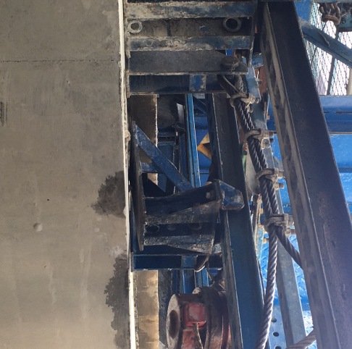
问题四：单双螺帽问题
对拉螺栓的螺帽可选用双螺帽或者弹簧垫圈+单螺帽，且螺杆露出螺帽端部的长度不应小于3扣，并不小于10mm。
在实际安全管理过程中，经常出现单螺帽弹簧垫圈丢失/漏加情况，在爬架使用过程中会由于螺帽松动导致支座滑动，一旦出现此情况往往难以整改。尤其是爬架爬升之后，再去添加弹簧垫圈需要先拆除螺帽，此时会大大增加安全风险。另外，螺栓长度已根据单螺帽形式确定，又由于螺栓长度不足无法补加双螺帽。
对于上述情况，只能通过加强过程检查验收或更换长螺栓解决此问题，对现场安全管理增加了很大压力。
所以，建议提前要求按照双螺帽形式进行材料准备及施工。

Slide 15
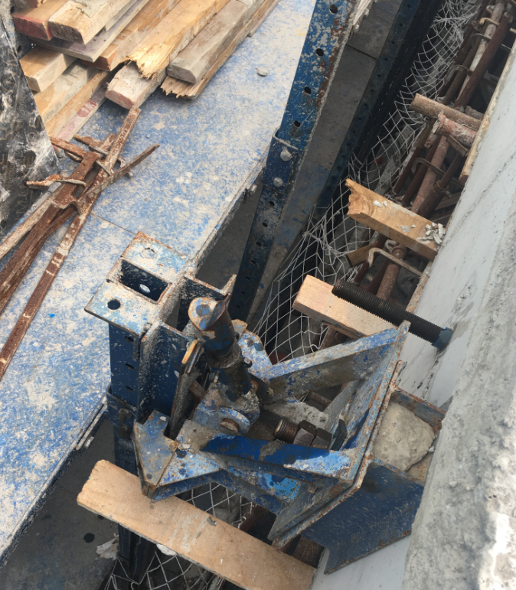
问题五：支座形式不统一问题
由于不同项目爬架离结构梁尺寸不一，导致爬架单位的支座规格不一。导致支座有带加高垫的和不带加高垫的，带加高垫的支座出现支座滑动概率较大。
所以，提前要求支座规格统一，不带加高垫。

Slide 16
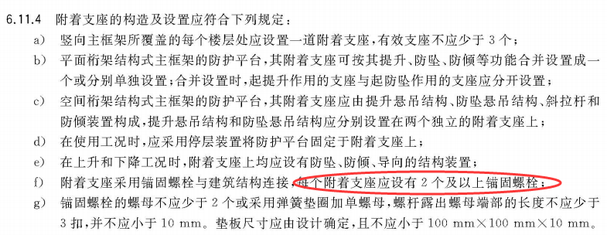
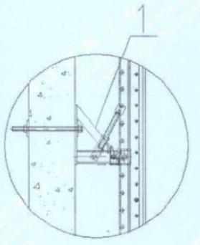
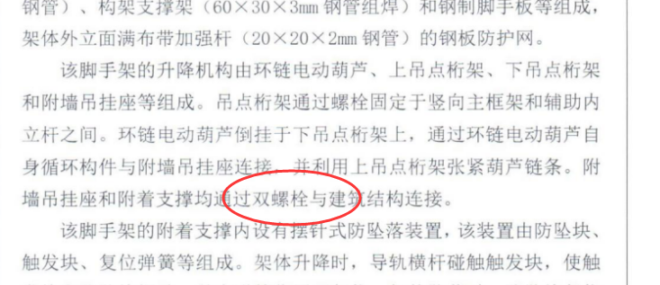
问题六：支座对穿螺杆道数
每个支座至少设置2个对穿螺栓为下一步政府管控及行业做法变动的方向。
JG/T 546-2019
某爬架产品国检报告

Slide 17
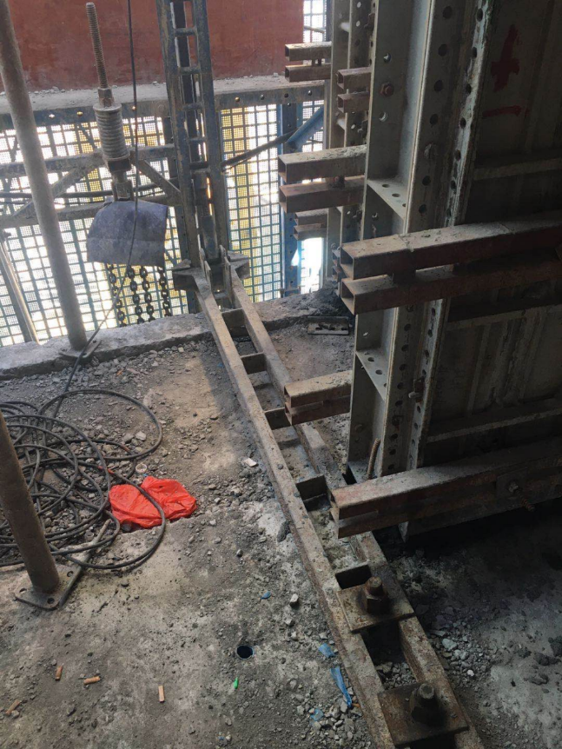
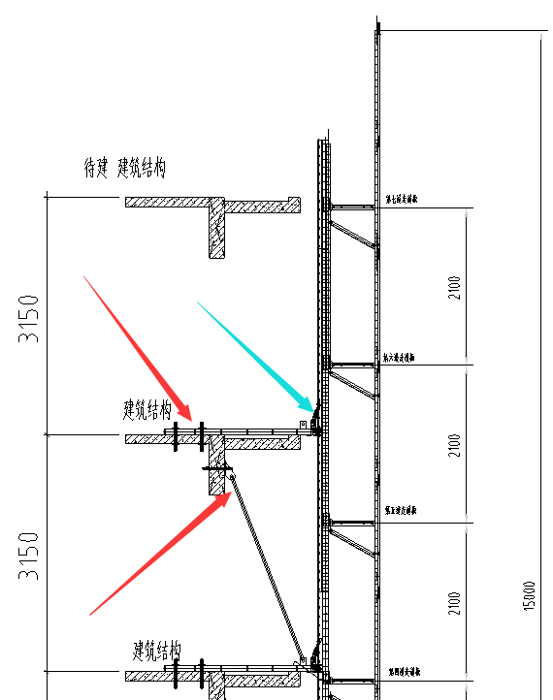
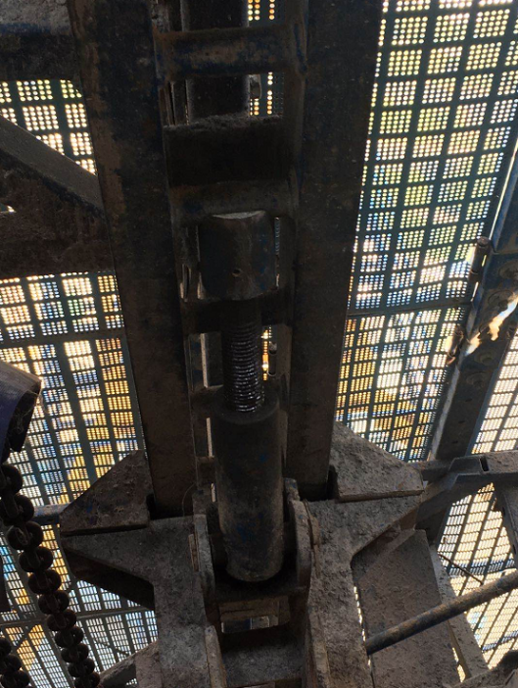
问题七：悬挑支座安装及受力工况问题
顶层悬挑支座安装完成、卸荷拉杆未安装时，支顶器已顶紧，阳台板受力问题如何考虑？
带卸荷拉杆式悬挑支座

Slide 18
问题八：附着支座砼强度问题
规定支座位置的混凝土强度要求时，可以采用表格如下：保守起见C15需满足回弹检测15MPa（及80%最低值/88%平均值）要求，由于温度及砼强度增长问题确实达不到时，需在专家论证时提出，并应至少满足砼强度设计值。
症状1：描述混凝土强度的术语不规范，概念不清晰。C15和15MPa是一回事儿吗？C10和10MPa是一回事儿吗？C15检测合格要求是多少MPa？
症状2：多个章节重复描述相关内容，但是却出现前后矛盾。比如：第一章要求10MPa,第五章要求C15，计算书中变成20MPa。
支座所处工况 | 混凝土强度最低要求
最顶部支座安装时 | C15 （对应抗压强度设计值7.2MPa，抗拉强度设计值0.91MPa）
爬架正常使用状态下的各支座位置 | C20 （对应抗压强度设计值9.6MPa，抗拉强度设计值1.1MPa）
架体提升时，提升挂座位置 | C25 （对应抗压强度设计值11.9MPa，抗拉强度设计值1.27MPa）
要求1：强度描述方式要前后一致。比如全用“Cxx”，或者全用“强度设计值xxMPa”。
要求2：尽量不要在各个章节内反复出现混凝土强度要求，避免发生前后矛盾、误导现场的情况。宜单独设置一个章节专门用来明确支座位置的混凝土强度要求。

Slide 19
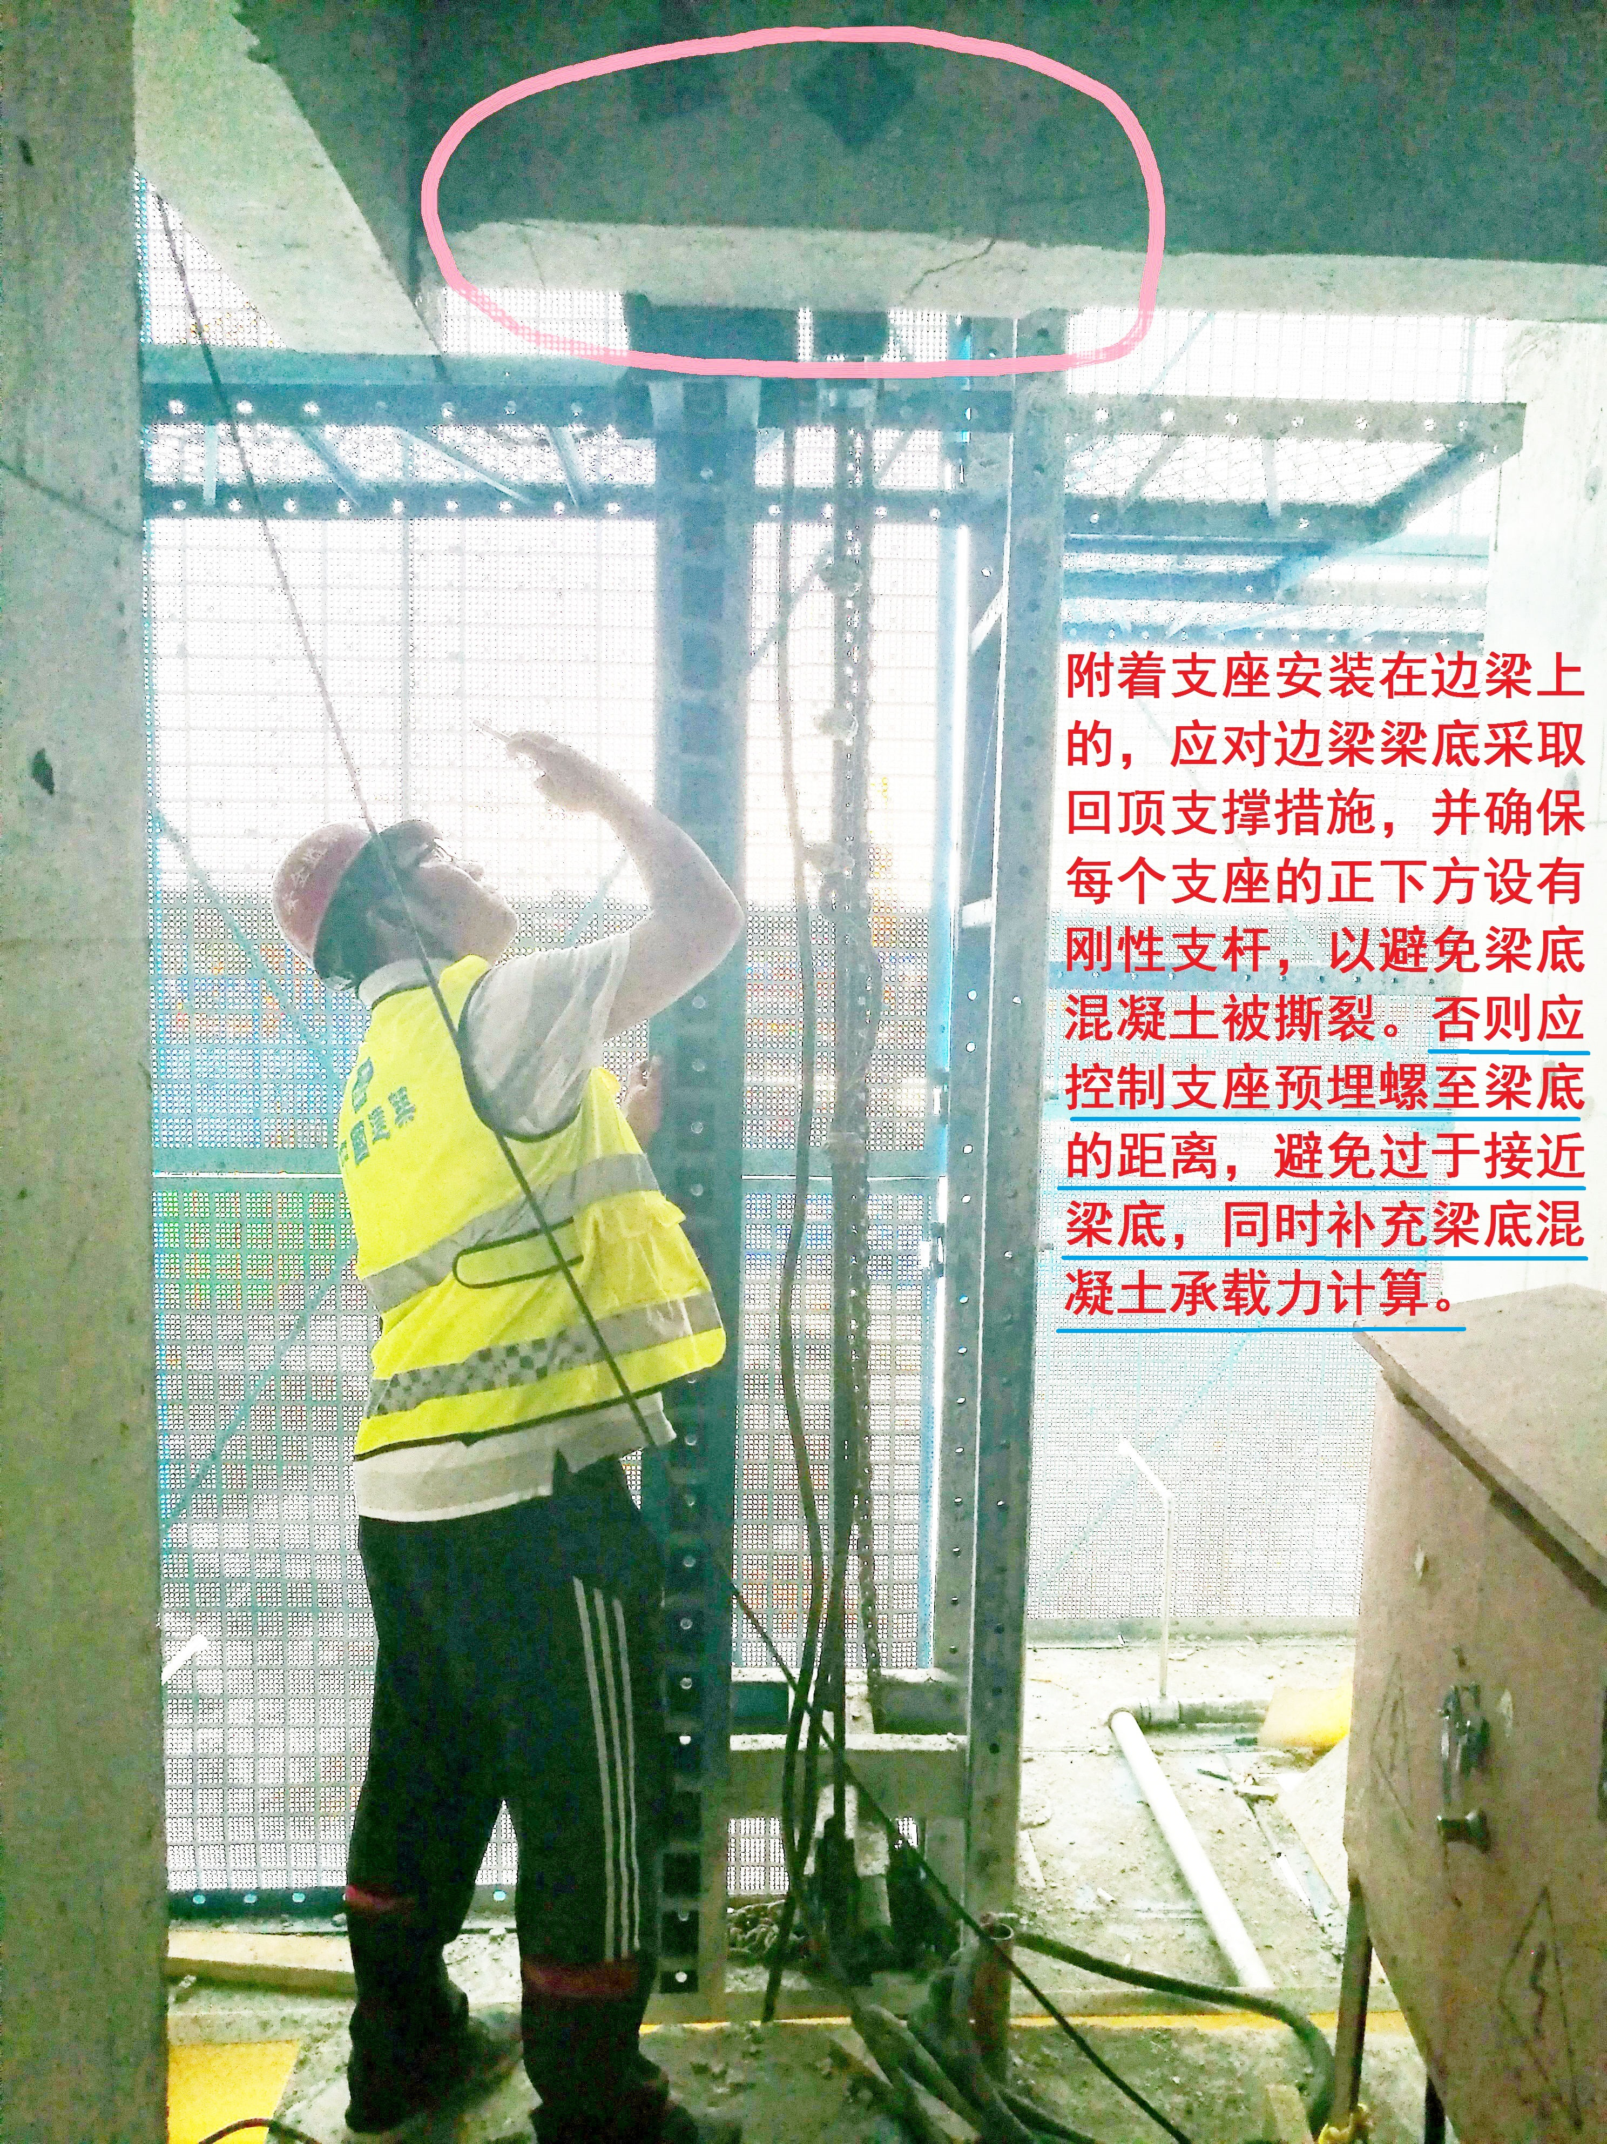
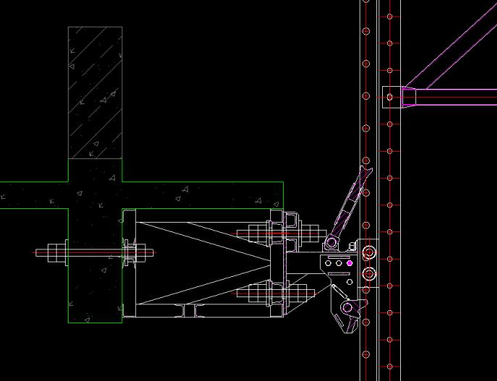
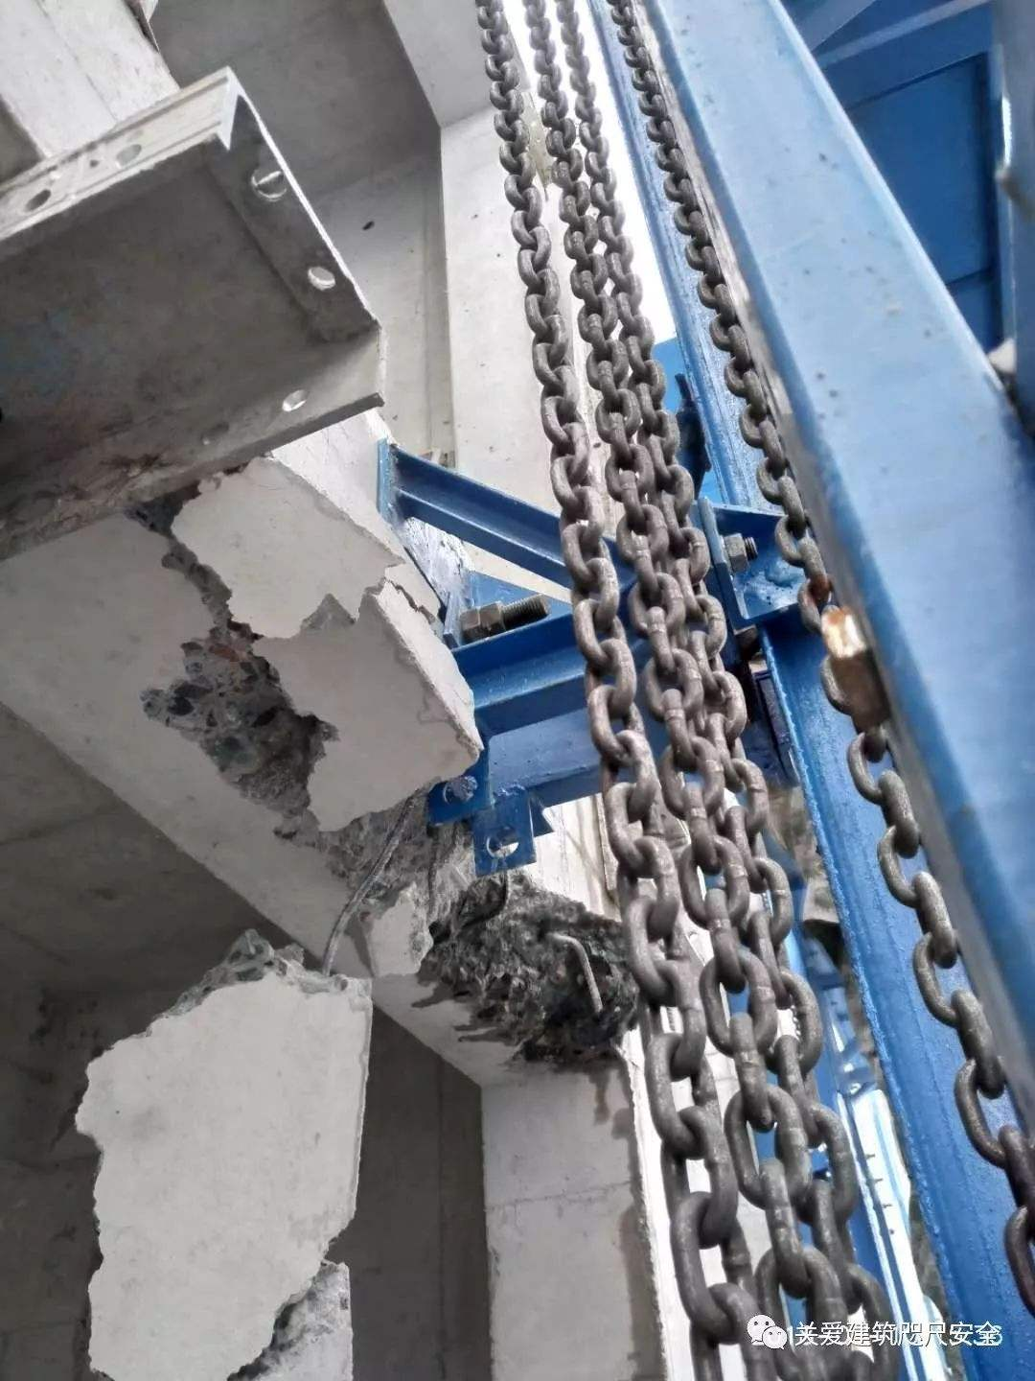
问题九：附着支座梁承载力问题
支座安装在梁侧面时，不对梁底混凝土承载力计算，或者不采取防止梁底撕裂的措施。或者加长支座过长导致结构梁受扭力过大，导致结构梁受扭破坏。在方案阶段需联合结构设计师全面排查结构受力情况，尤其还包括飘窗阳台板结构。

Slide 20
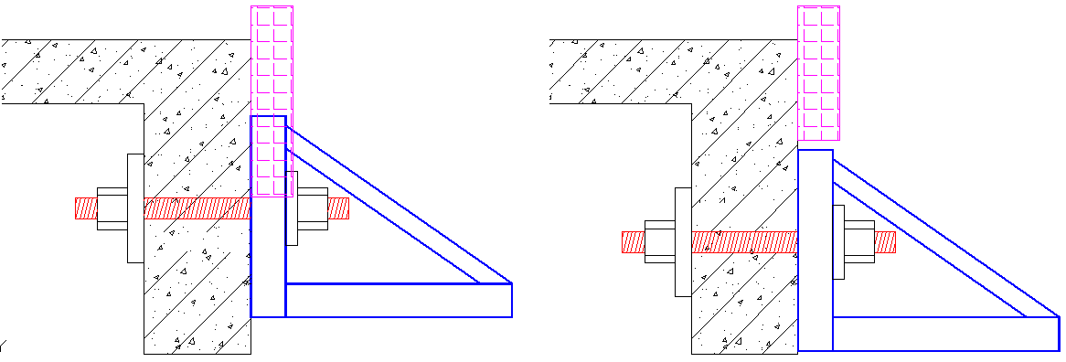
问题十：附着支座与铝模K板冲突问题
支座安装在梁侧面时，不对梁底混凝土承载力计算，或者不采取防止梁底撕裂的措施。或者加长支座过长导致结构梁受扭力过大，导致结构梁受扭破坏。在方案阶段需联合结构设计师全面排查结构受力情况。
要求：对于采用铝模体系的工程，必须在铝模深化的时候考虑到爬架支座的安装需求，K板下挂长度不要太大。同时在爬架方案内也要考虑支座不要太靠上放置，并补充相关节点图，以便于对该问题进行说明，消除读者疑虑。
图1：反面案例
图2：正面案例
在图1中，K板较宽，下挂较多，附着支座位置靠上，二者发生冲突，导致爬架最顶部支座无法及时安装，或者裁切支座位置的K板才能安装。在图2中，爬架支座的位置靠下一些，同时将K板的设计宽度压缩一些、下挂长度减少一些，使支座和K板避免了碰撞。

Slide 21
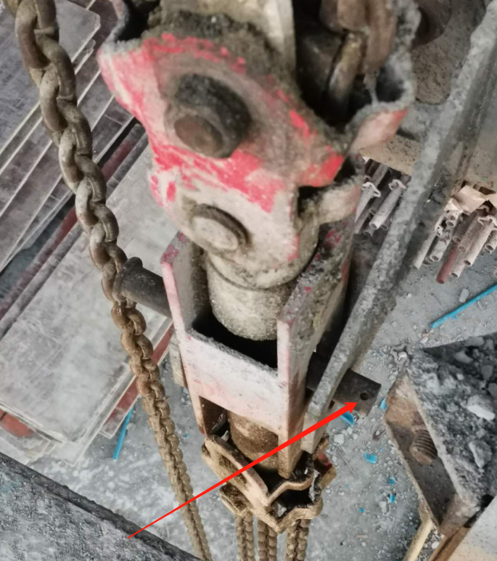
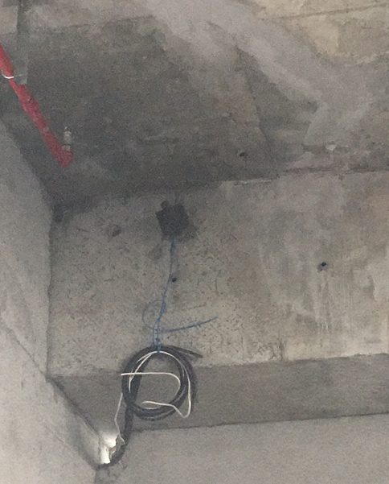
其他问题
①砼浇筑前要注意对穿梁套管进行检查，梁较宽时要内穿螺杆防止变形。（注意在砼浇筑时爬架单位要派人看模，防止螺杆丢失、套管失效，最好写到合同中去）
②要求爬架班组配置水钻开孔工具，或备用水平附墙杆，穿梁套管失效后去补充。
③爬架提升后有个别螺杆未抽出来，遗落在梁内需要注意过程巡查、管理。
④把好材料进场关，尤其是防坠器有效性，并要求现场配置部分备用支座。
⑤注意核实支座在暗柱部位时，钢筋密度问题，避免螺杆和钢筋冲突。
⑥提升挂座销钉的限位卡问题，经常会漏加。
⑦出屋面结构的爬架支座往往需要改变一些形式 ，需要注意提前核实支座位置结构预留洞口封堵工作界面划分问题。

Slide 22
03
悬臂超高问题
完成本单元时，你应能：
1.合理解决爬架悬臂超高的问题；
2.掌握防风拉杆相关的安全管控要点。
Notes:
回顾上一小节课程内容。
讲述本小节的目标要求。

Slide 23
爬架悬臂高度超6m问题
相关规范要求（JGJ 202－2010及JG/T 546-2019）：
1.悬臂高度不得大于6m或架体高度的2/5。（架体高度小于15m时，按2/5取值。）
矛盾问题：爬架提升完毕至防风拉杆安装完成期间悬臂超高。
解决方法（6.5m时）：
1.在每一处支座处设置防风拉杆；此种做法的主要缺点为，需要考虑防风拉杆与内架的冲突，安装工作量加大，防风拉杆螺栓洞需要封堵；
2.爬架总高度减小500mm，顶部一层防护网片/导轨等材料采用非标准规格，此时需注意爬架顶部至少高出板面1.2m，另外需注意悬臂高度应从支座位置起算；
3.爬架爬升时的标高整体下降500mm；此种做法的主要缺点是需要调整所有走道板标高，底部封堵及翻板不易处理；
4.此外，在沿海地区的高层建筑，建议当爬架悬臂高度超过5m时就要设置防风拉杆，或对爬架结构进行整体受力分析，可采用防风拉杆隔一设一或其他方式，设置防风拉杆还可防止爬架使用时间较长导致爬架顶部向外变形的问题。
改进方法：
1.建议爬架厂家加工0.5m和1.0m的非标准规格材料，可调节悬臂高度至6m以内，亦可周转使用。然后只在转角部位以及防风拉杆隔二设一。

Slide 24
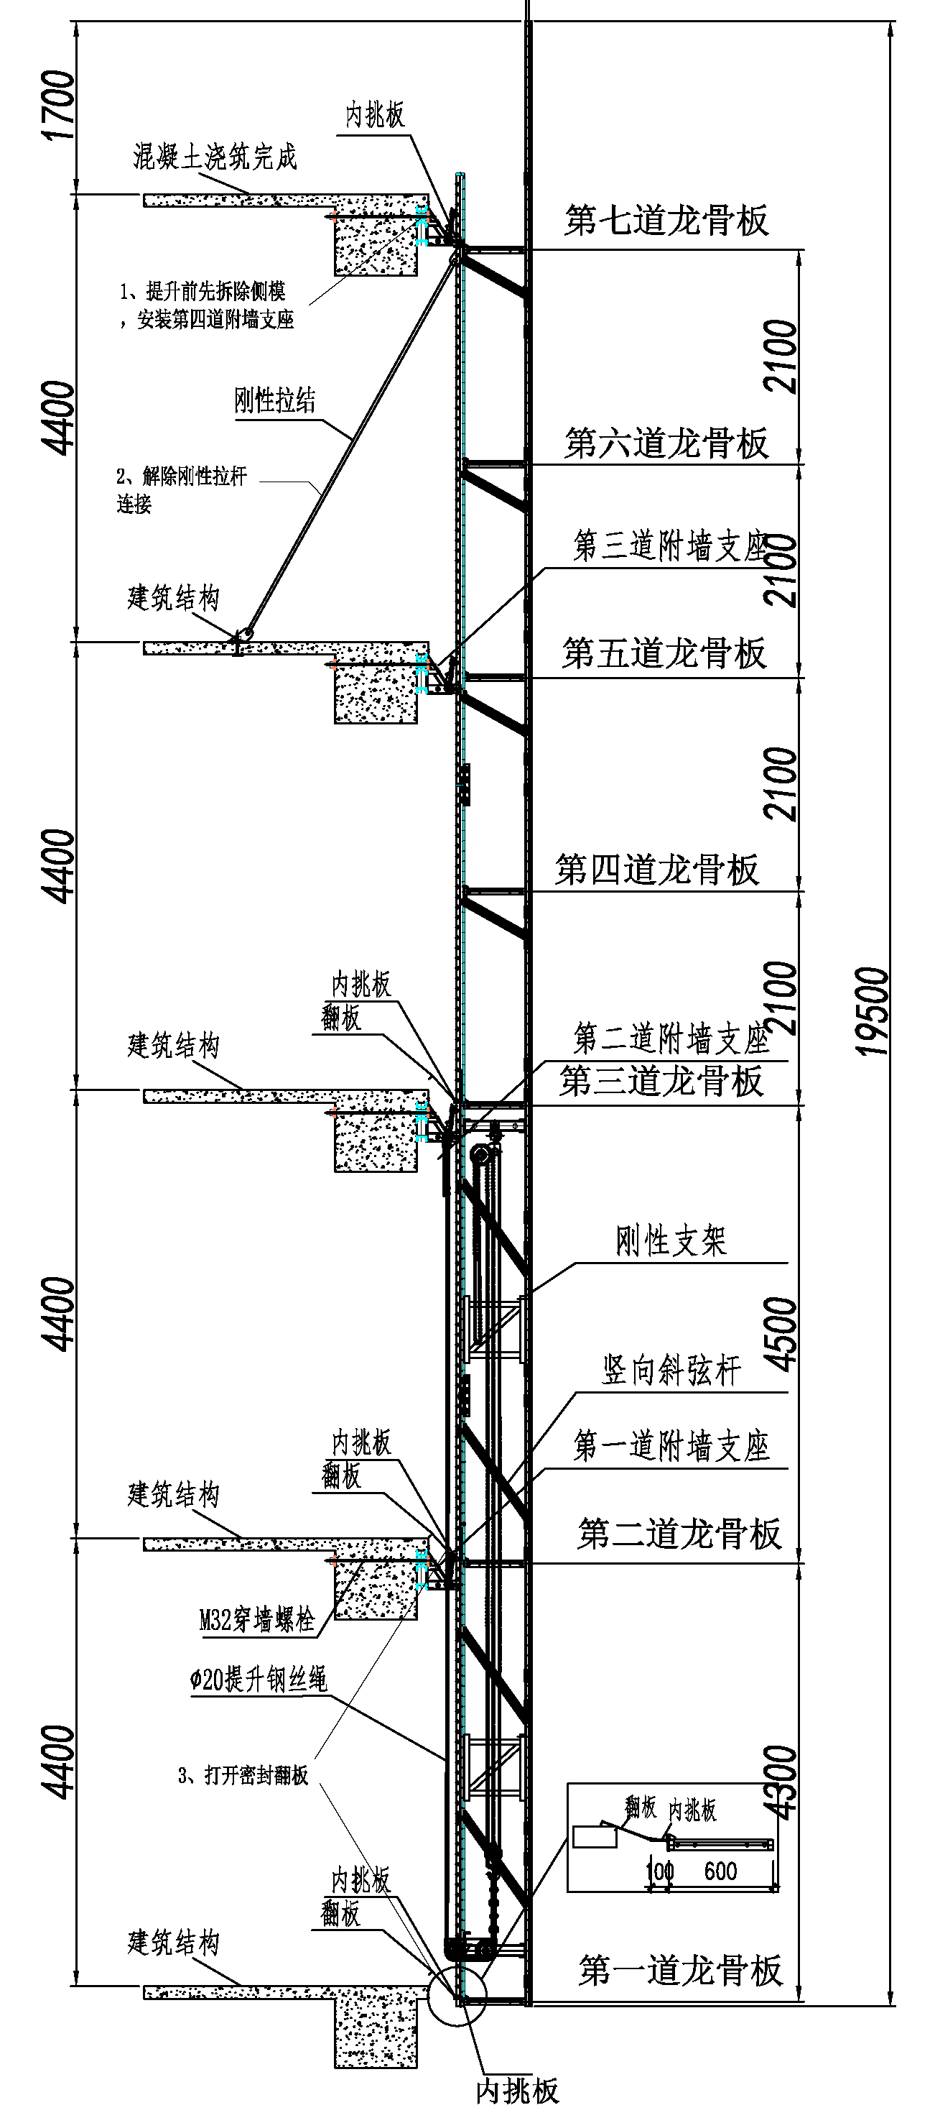
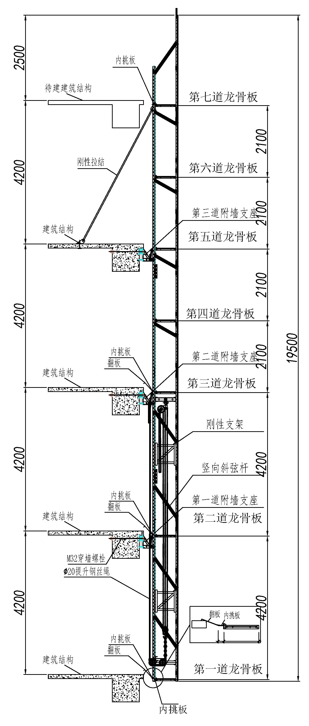
爬架悬臂高度超6m问题

Slide 25
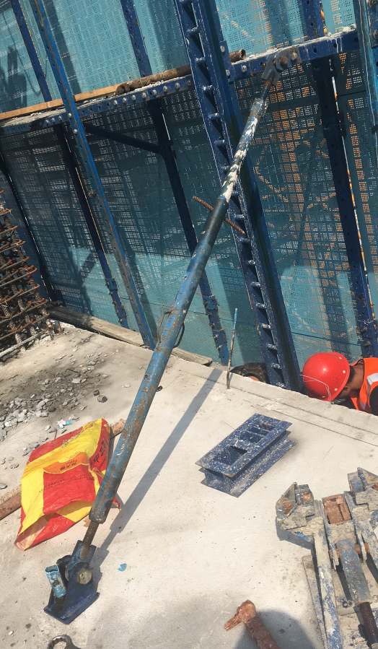
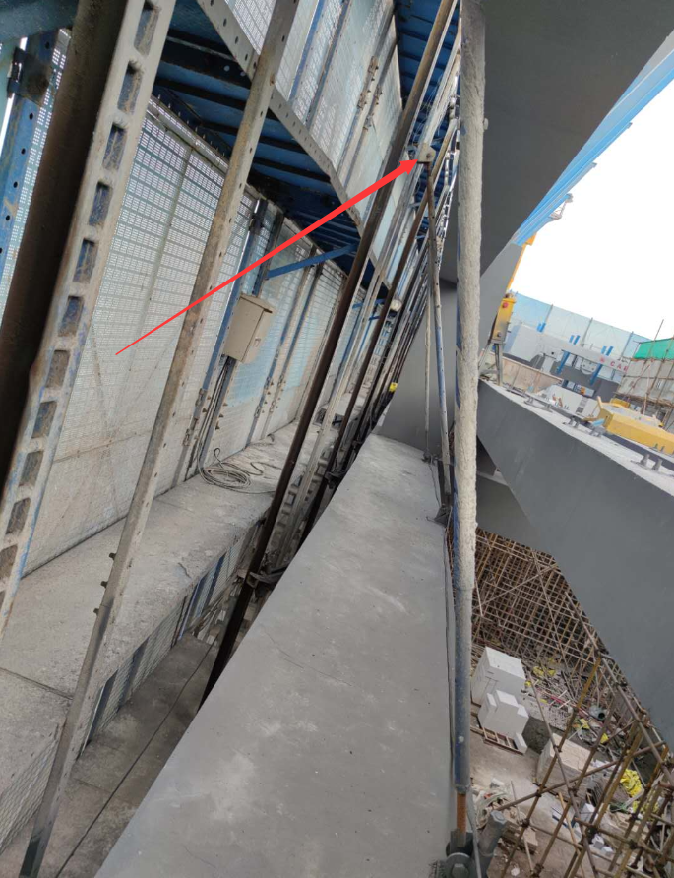
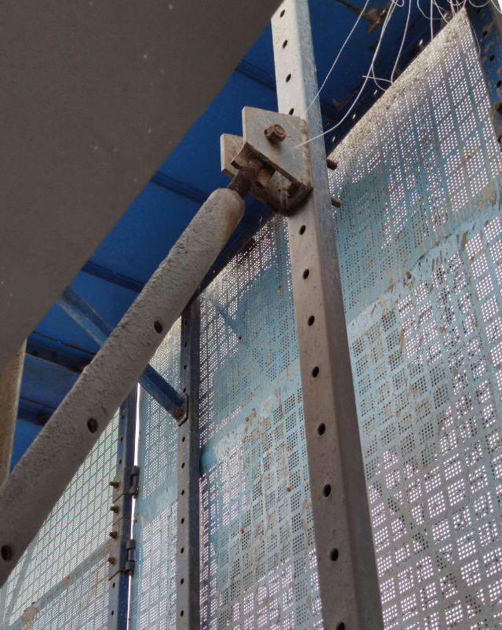
防风拉杆设置问题
设置位置：
1.连接在走道板上。
2.连接在竖向龙骨上。（不建议采取此方式，确要采取时，需对竖向龙骨进行受力复核，并尽量设置在走道板标高附近，避免竖向龙骨被顶弯。）
安全检查重点：防风拉杆的安装角度，连接位置和方案符合性，提前避免与支撑架冲突情况。防风拉杆在楼板位置连接是否存在松动情况。

Slide 26
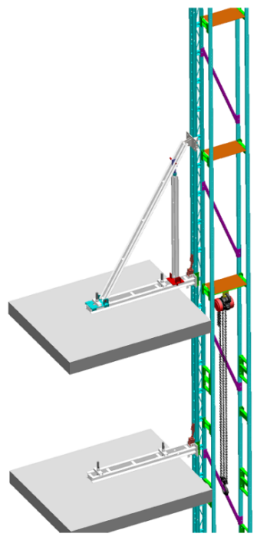
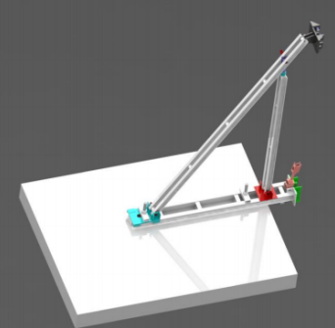
爬升过程悬臂超高解决方法
滑动导向防风拉杆。此方式具有一定的局限性，适合用于无卸荷拉杆的水平支座形式，有卸荷拉杆时做格构式拉杆，卸荷拉杆从格构式拉杆中间穿过。另外需注意将导轨高度加高，第四道支座和防风拉杆安装完毕后进行爬架提升。

Slide 27
住宅楼爬架4套支座问题
考虑到爬架悬臂高度问题，对于办公楼项目而言，目前市场上基本都是要配置4套支座，先安装顶部支座再进行爬架提升工作。
但对于住宅楼而言，以往做法基本均为配置3套支座，主要出现的问题为层高较高/不同支座设置标高时，提升过程中整体/个别支座标高较低时爬架超高。随着行业内对爬架悬臂高度问题的重视程度提高，对此问题提出来更高要求。提升过程中整体超高时需要配置4套支座提前安装，并需要注意导轨配置高度问题需满足第4套支座安装的条件。对于局部个别支座在提升及使用过程中存在超高问题时，可根据实际情况进行单独分析整体受力情况，局部针对性采取防风拉杆、4套支座或材料加强/爬架受力分析等方式。

Slide 28
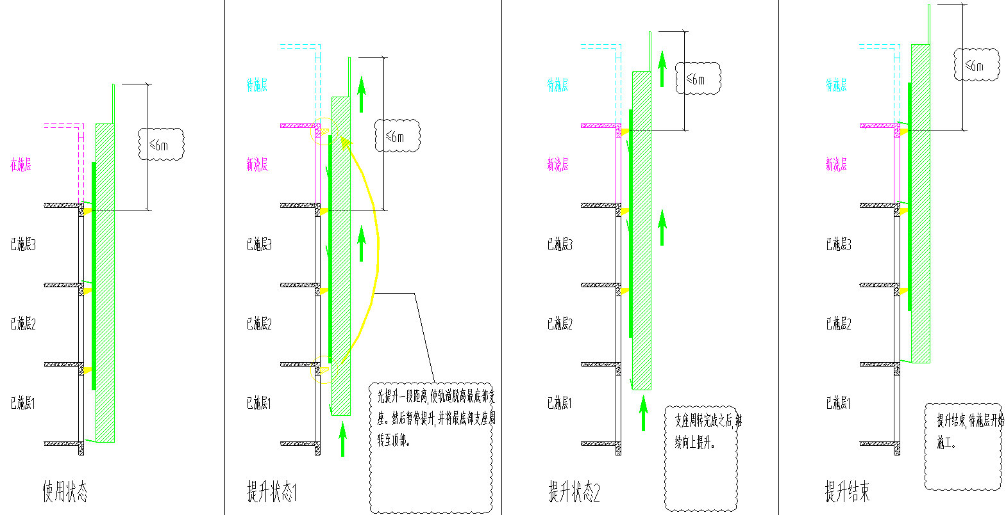
住宅楼爬架4套支座问题
3套支座时提升流程：

Slide 29
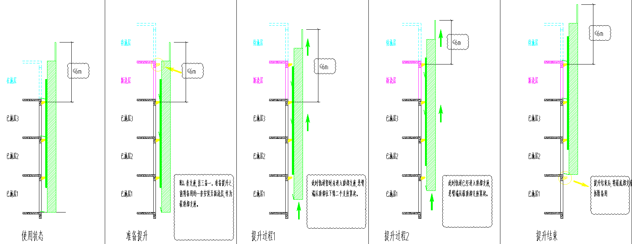
住宅楼爬架4套支座问题
4套支座时提升流程：

Slide 30
04
走道内挑板问题
完成本单元时，你应能：
1.合理解决爬架悬臂超高的问题；
2.掌握防风拉杆相关的安全管控要点。
Notes:
回顾上一小节课程内容。
讲述本小节的目标要求。

Slide 31
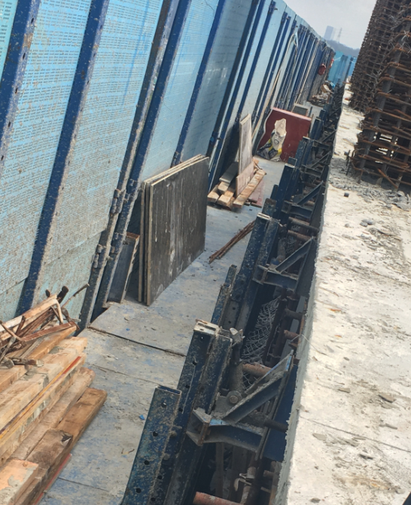
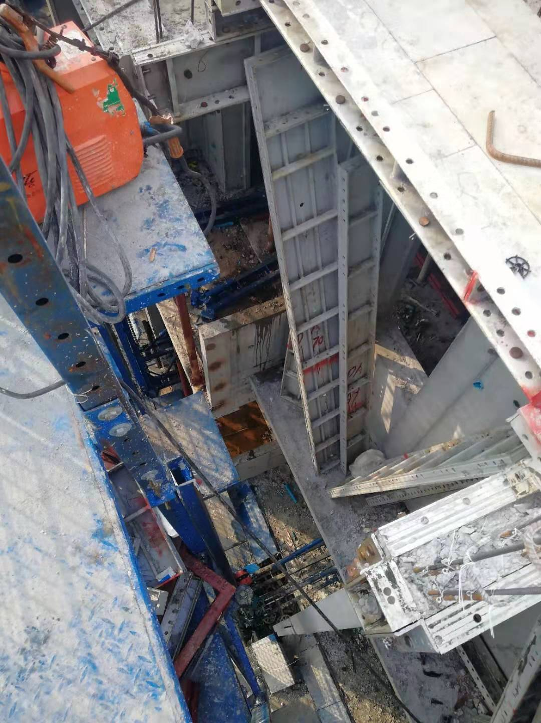
走道内挑板问题
1.做法现状：顶部两层无翻板，走道板靠结构内侧未加内挑板，或在空调板等凹凸位增加了内挑板，但内挑板距离结构为400mm，或走道板/内挑板和空调板、走道板和带悬挑板的板面有高低差关系导致坠落风险。（政府管控的重点）

Slide 32
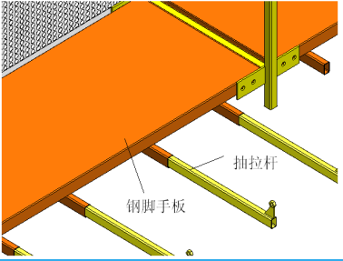
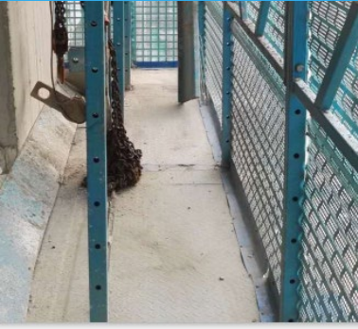
走道内挑板问题
深圳质安站要求：
附着式升降脚手架底层、架体防护范围内的建筑结构第三层与架体接触的通道必须全密封防护；架体内通道应保证施工人员通行，并具有防高坠措施；架体通道内侧与建筑结构之间的空隙不得采用双折翻板结构型式，且架体底层、架体防护范围内与建筑结构第三层接触的架体通道翻板投影宽度不宜大于250mm。

Slide 33
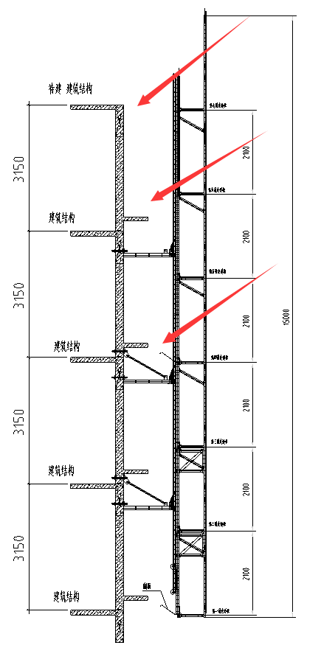
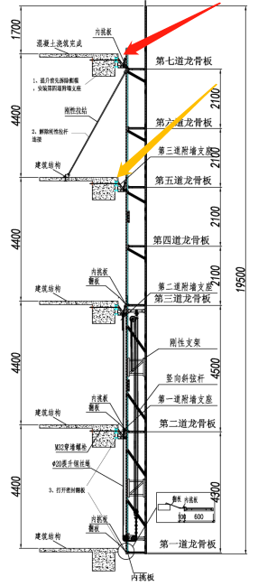
走道内挑板问题
解决方法：
1.加强爬架剖面深化管理：在爬架剖面的深化设计过程中，应对各种部位的剖面结合平面布置进行全周期、全节点、全工况的考虑，保证设计方案最优，确保将现场作业安全风险降至最低。
2.结合土建施工工况：注意分析不同支模方式/材料传递方式对走道板距墙距离的要求。尤其是顶部结构梁底钢筋绑扎操作需求，还要适当调整走道板标高。
3.增加内挑板：在爬架第三（二）道翻板以上的走道板增加内挑板。空调板等结构凹凸较大时设置钢丝绳斜拉长翻板。

Slide 34
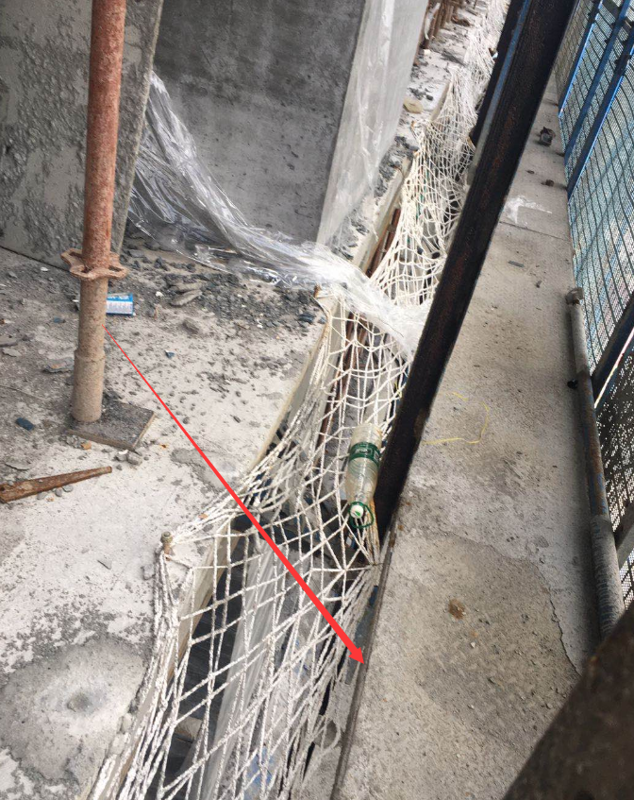
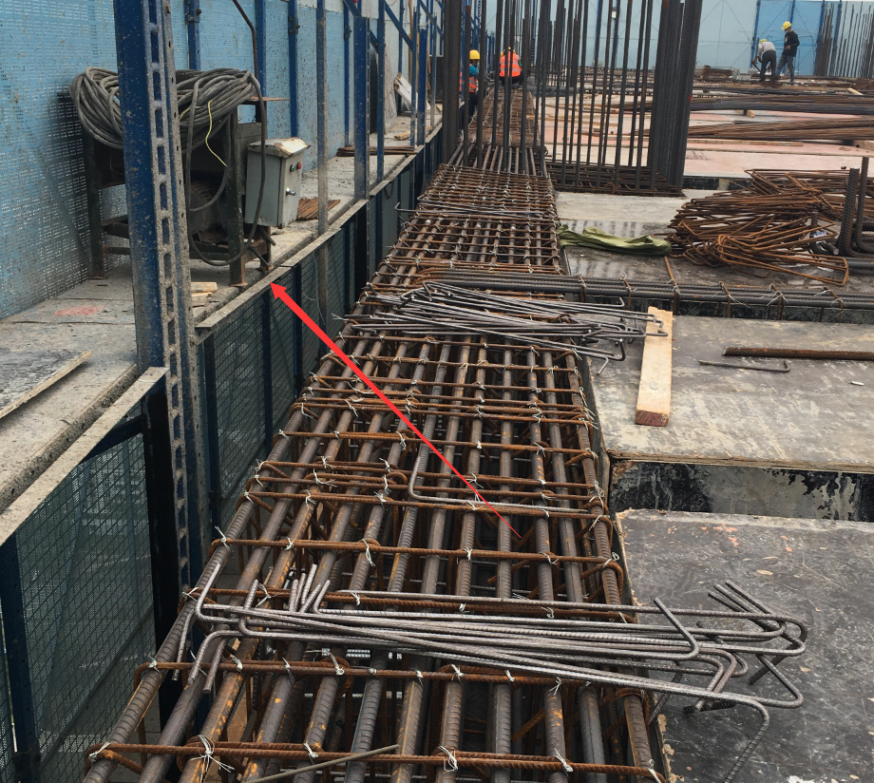
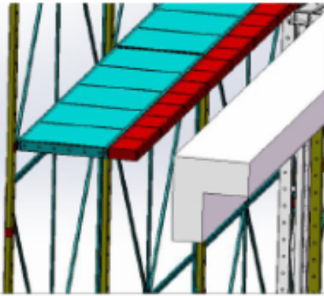
走道内挑板问题
如：墙柱部位做100mm内挑板（需要传模板），结构梁板/板面位置做150/200/250mm（结合结构情况/相对标高/各工序操作需求）内挑板。并注意控制支模架材料龙骨外伸长度，以及框架柱采用方圆扣时注意方圆扣的长度方向影响（最好满足爬架提升不需要拆柱模的条件）。并在已浇筑砼顶层与结构之间拉设兜网。
内挑板过小、边梁梁底钢筋绑扎平台问题
无内挑板（这种结构实际可以做四道翻板）

Slide 35
05
安装相关问题
完成本单元时，你应能：
1.合理策划爬架安装具体做法；
2.掌握爬架安装过程中高发性问题及预防措施。
Notes:
回顾上一小节课程内容。
讲述本小节的目标要求。

Slide 36
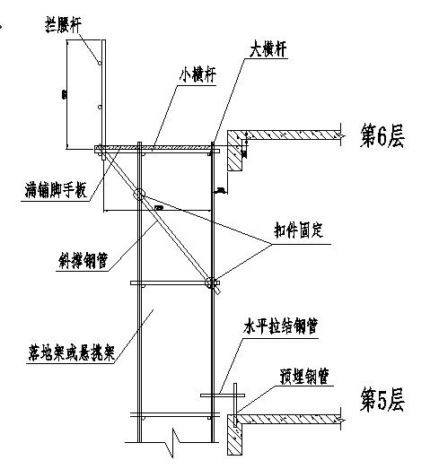
找平架做法及受力问题
1.荷载取值：按2层的爬架重量（具体还要看规格高度信息），并注意不同爬架的重量不同问题，一般来说20m高的常规落地架受力可核算通过；（注：料台部位单独考虑）
2.现场工况：重点注意施工工况和计算模型匹配，关键是第一道支座及支顶器及时安装到位，并全覆盖检查。并建议找平架连墙件逐根立杆满设置。
哪种才合理？

Slide 37
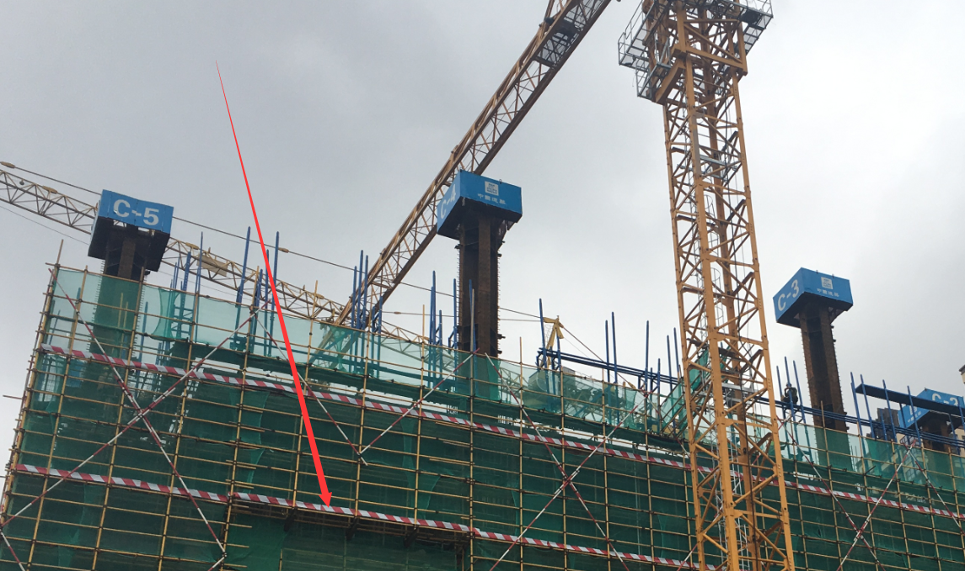
找平架做法及受力问题
3.电梯口位置找平架：关键注意电梯部位找平架提前悬挑，避免影响施工电梯安装，达不到结构6层后电梯投入使用的要求；施工电梯落在地下室顶板上时，在结构3层板面做悬挑架相对合理（5层开始安装爬架）。此问题经常被忽略。

Slide 38
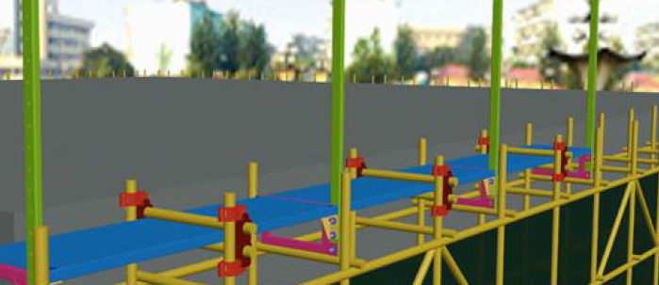
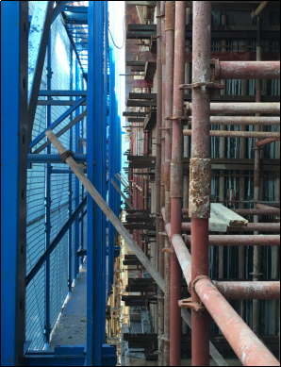
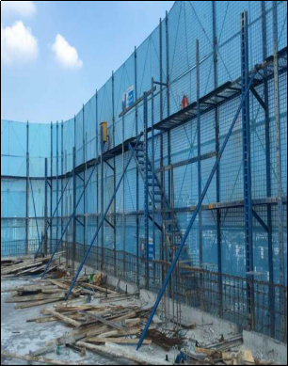
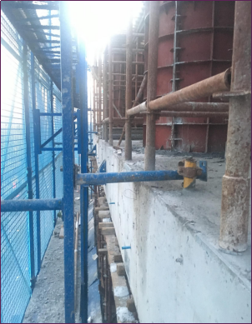
安装防倾覆问题
1.主要四种防倾覆做法：关键是提前做好预埋工作（容易出问题，导致拉在模架上）；
2.现场工况：重点注意施工工况和计算模型匹配，关键是第一道支座及支顶器及时安装到位，并全覆盖检查。

Slide 39
其他关键安全问题
①找平架标高低于结构完成面、未设置连墙件，导致找平架顶部呈悬臂状态，尤其是结构层高较大时，找平架本身的稳定性不足导致出现安全问题；
②找平架上未设置双钢管夹住走道板（或走道板面上短钢管只与一侧立杆连接）；
③结构板面上未预埋短钢管/防风拉杆支座（尤其是爬架首层安装楼层），亦未设置短钢管/钢管斜撑/防风拉杆，导致爬架无侧向约束；
④设置的斜撑钢管与模板内支撑架进行连接，对模架的稳定性产生不利影响；
⑤由于未在结构上预埋短钢管，安装时在板面上设置后置埋件，对后置埋件的节点/螺栓未进行详细验算，导致后置埋件失效；
⑥在结构山墙部位未设置拉结措施，亦未设置双钢管防倾覆措施；
⑦在爬架防倾覆措施未施工到位的情况下，提前安装了爬架防护网片。

Slide 40
06
出屋面爬架问题
完成本单元时，你应能：
1.掌握出屋面结构爬架做法；
2.掌握出屋面爬架管控要点。
Notes:
回顾上一小节课程内容。
讲述本小节的目标要求。

Slide 41

问题一：顶部安全防护问题
在出屋面楼层或者避难层，由于层高的变化，常常导致爬架防护高度不足的现象。根据具体高差情况可考虑选择爬架上增设钢丝绳/钢管防护、爬架上单独搭设脚手架防护、利用支模架搭设构造防护架，需根据具体高低差情况进行判断。关于此问题常常方案中表述不清，未提前做好相关策划，并需要提前完善在专家论证时重点进行讨论。
除此之外，还要重点关注爬架内侧临空问题，有时结构花架高度较高，需要将爬架内侧增设防护栏杆。

Slide 42

问题一：顶部安全防护问题

Slide 43

问题二：底部安全防护问题
有时出屋面结构标高相差太多，需要选择爬架多提升后爬架底部和楼层不对应，出现镂空的情况需要单独提前考虑防护做法，可选择采用模板硬封闭或者采用待安装的标准化栏杆斜向封闭并覆盖防护布等做法。硬封闭位置的支模架材料堆放等需要提前注意管理，避免影响封闭施工。可利用爬架龙骨上螺栓孔进行固定扣件，然后进行固定通长钢管，作为斜向硬封闭的支点。封闭施工过程安全需做好重点控制坠物及高坠问题。

Slide 44
问题三：支座及拉杆材料问题
出屋面结构不同，导致经常出现需要更换一些支座形式，另外还经常超高需要更换防风拉杆材料（此单独一层根据实际情况也可选择预埋钢管的形式），并提前核实清楚防风拉杆的长度规格问题。
在方案及管理过程中需要将此工作前置，提前配置材料，避免材料滞后导致违规提升等加大安全风险。

Slide 45
07
卸料平台问题
完成本单元时，你应能：
1.合理进行卸料平台设置；
2.掌握卸料平台设置的关键要点；
3.针对不同塔楼施工组织情况，判断卸料平台设置及安全管理要点。
Notes:
回顾上一小节课程内容。
讲述本小节的目标要求。

Slide 46
问题一：铝模项目是否设置卸料平台
1.以某项目为例，是否设置卸料平台需考虑如下问题：
①铝模标准层5天一层，墙柱钢筋上完至吊梁板钢筋时间段，塔吊闲置时间约2天；
②标准层面积1600平米，一层24户，铝模立杆采用料台周转的话需要设置很多个料台；
③3个避难层（共计6层）以及屋顶层共计7层，存在铝木结合的模板及支撑材料，如果无料台需要通过施工电梯向下运输；
④避难层外围局部临边砌筑需要跟爬架底砌筑/外墙抹灰完成，有时施工电梯没有上到爬架底层（需要增加临时附墙，如碧桂园全专业穿插时电梯是层层附墙层层顶升，附墙周转向上使用，常规项目按此做法缺点较多），需要人工从楼梯间向上搬运砌筑材料；
⑤门窗框材料正常通过施工电梯后还要从楼梯间搬运2-3层至爬架底二层进行安装，如果施工电梯顶升不及时，需要搬运更多楼层，设置料台的话也要考虑尽量临近楼梯口；

Slide 47
问题一：铝模项目是否设置卸料平台
⑥楼层垃圾在爬架底层就要清理干净，有时电梯没在爬架底层（电梯进两层时，层高超3m时等情况会有细微差别），垃圾需要临时归堆，电梯上来后再去装车下运，也会因为多费工经常导致楼层垃圾清理不及时，有料台时可跟随爬架底层将垃圾直接清理到吊斗内吊运，以此可提高效率，如果垃圾池距离施工电梯较远时好处更多（吊到垃圾房门口再铲车倒）。且垃圾经常需要晚上清理下运，因为白天占用电梯影响效率；
⑦跟随爬架安装的幕墙龙骨/以及后续用吊篮安装的外墙龙骨材料是提前吊到板面存放，或吊到板面再从爬架与结构缝隙/铝模传料口（此方式为主）下传两层进行外墙安装的；有料台的话也不好用，因为位置太集中，吊运到板面可以将材料分散开来，减少材料搬运量；
⑧跟随爬架安装的外墙水管，和幕墙龙骨材料大致方式处理；
⑨跟随爬架底安装的外围标准层防护材料，同门窗框材料大致方式。有料台时，可提高效率；
⑩烟道排气道材料从料台吊运行不通，关键是长度问题，另外材料强度问题需要吊笼；

Slide 48
问题一：铝模项目是否设置卸料平台
⑪电梯井道架问题（电梯井道操作平台做法较多，各种优缺点情况不一，此处不展开），共计13部正式电梯（消防电梯未搭设操作架，有布料机），如果设置料台，并将料台进行下降的话（料台位置正式栏杆等暂不安装），可以解决大量井道架钢管材料不切割/采用3m长材料的问题。以后项目做盘扣式脚手架（3.1m长规格）可通过电梯下运，此问题即不存在；
⑫常规项目栏杆跟随爬架底部安装时（阳台内侧多做一道临时防护），可通过料台转运材料，本项目根据设计节点需要跟随幕墙后安装；
⑬安装1-2个料台是不增加爬架费用的（此爬架工程量，做6个料台也不增加费用）；

Slide 49
问题二：卸料平台布置考虑因素
①结合考虑模板小班组的工作区域划分情况，合理分配料台使用；
②结构模架形式，如木模、铝模、模板支架及龙骨形式等；
③模架材料量及塔吊吊次情况，如塔吊工作时间安排、钢构完成后是否拆除部分塔吊等；
④模架材料的周转传递方式；
⑤使用铝模时，需考虑铝模立杆材料是否考虑使用卸料平台；
⑥结构施工阶段的楼层垃圾清理，是否考虑使用卸料平台随爬架逐层清理；
⑦塔吊、电梯等大型机械的布置情况，布置的卸料平台/吊运路线需尽量远离塔吊、电梯及塔吊附墙杆件；
⑧工期进度部署安排情况，如是否考虑专门配置材料倒运班组以加快施工进度；
⑨楼层结构布置情况，此点主要考虑楼层平面上材料水平运输路线问题，原则是材料搬运路线最短；

Slide 50
问题二：卸料平台布置考虑因素
⑩楼层施工流水段划分情况，如标准层分两块进行错层流水施工；
⑪塔楼周围首层/裙房的平面布置情况，以及售楼展示区相关的影响，此点主要是考虑交叉作业以及高坠防护安全问题；
⑫落地防护棚/悬挑防护棚的设置情况；
⑬是否考虑门窗、幕墙龙骨、水电、烟道/排气道、粗装修、悬挑防护棚、安全防护等材料是否通过卸料平台上楼。
关于材料运输方面的规划需认真探究，精细化的部署可以节约大量人力物力消耗，且可大大降低安全风险。如对于超高层项目采用铝模结合爬架工艺时，各种专业施工插入较多，塔吊使用相对较少，电梯运行压力较大。材料运输/塔吊及料台使用时间分配规划合理时，亦可大量减少电梯占用时间，无形之中可大大提高部分施工作业的时间消耗浪费。此外为方便施工管理，也可选择专门配置材料倒运施工队伍。

Slide 51
08
上人楼梯设置问题
完成本单元时，你应能：
1.掌握上人楼梯设置原则及高发性问题；
2.合理策划电梯与爬架及上人楼梯相关做法。
Notes:
回顾上一小节课程内容。
讲述本小节的目标要求。

Slide 52


问题一：电梯进爬架方式问题
根据施工组织部署及工序流程插入规划，施工电梯一般选择不进爬架、进爬架一层、进爬架两层三种形式。
对于施工电梯进爬架时，电梯位置的爬架采取断口处理，断口位置经常由于爬架爬升、电梯升节、楼层门或防护栏杆安装等工作不协调产生安全隐患。如图为某项目由于楼层门安装滞后导致临边安全风险。
对于电梯进爬架时，应特别注意在电梯楼层门位置处的铝模立杆布置，避免影响电梯出口通道，导致铝模立杆拆除影响结构质量。
此外，由林力勋、令狐延等人研究的施工电梯与外爬架一体化工作系统，提出了施工电梯直通作业面的技术，此技术大大减小了作业人员上下楼的时间消耗，有条件时（安装人员齐备及楼栋较多等情况）可借鉴运用。

Slide 53
问题二：上人楼梯布置问题
在布置上人楼梯以及进行楼梯安全管理时，需重点注意以下六个方面：
（1）楼梯宜对称布置；
（2）考虑到工人上下班高峰期，楼梯部位的荷载、受力需单独核算，必要时加密支座间距；
（3）施工电梯进爬架时，需尽量将楼梯设置在距离电梯较近部位，方便人员上下班行走；
（4）需结合考虑标准层板面混凝土浇筑施工组织，若混凝土浇筑收尾位置距离结构楼梯较远时，宜在爬架对应位置设置楼梯，以方便人员直接通过爬架楼梯下楼；
（5）针对铝模项目，由于铝模部分楼层需要采用油性脱模剂，会造成上人楼梯及主通道较湿滑，需要在相应走道板/踏步板上包裹防火防滑胶垫等，避免发生人员摔伤等安全问题；
（6）需考虑在爬架首次提升之前，落地式上人通道楼梯的位置尽量能与爬架上人楼梯方便连通，或提前在落地楼梯对应位置在爬架上搭设临时楼梯以保证通道的顺畅。

Slide 54

问题三：电梯转爬架行走通道问题
常规来说工人下施工电梯后，经常需要通过塔楼核心筒内结构楼梯上作业面，造成行走时间过长及通道不顺畅等问题。针对这个问题除了上述直通作业面的做法以外，综合考虑电梯附墙间距、电梯与结构之间距离、电梯翻板门设置形式、爬架楼层门一体化、结构支模形式、支模架内部通道等相关问题，可考虑如下思路方法：
①电梯层层附墙顶升，电梯顶升人员常驻场，附墙进行周转，且电梯进爬架两层；
②爬架在电梯口位置设置一体化楼层门构造，电梯设置翻板门，爬架位置设置和翻板门融合连接构造，电梯进爬架至少3层（根据附墙楼层间距调整），对应楼层内支模问题提前消化；
③电梯不进爬架或进部分楼层，对应电梯口附近爬架单独设置下挂楼梯（见下图）；

Slide 55

问题四：楼梯/工具箱影响通行问题
常规上人楼梯设置影响走道通行，包括工具箱常常固定在走道上也影响通行，工具箱可选择相对影响较小的位置。但楼梯基本无法避免影响，所以可考虑将楼梯单独凸出爬架进行设计。以此避免了楼梯口位置行走空洞安全风向，又保证了通道顺畅，并做好此位置爬架支座的加强复核处理。

Slide 56
09
其他问题
完成本单元时，你应能：
1.掌握其他方面爬架高发性问题，并可在实际项目中进行灵活运用。
Notes:
回顾上一小节课程内容。
讲述本小节的目标要求。

Slide 57


问题一：分片口设置问题
关于爬架分片口的设置，应特别注意要考虑砼浇筑顺序，尽量保证先爬升的一片爬架相关的砼优先浇筑完成，可将爬架整体爬升时间提前。在办公楼项目中有时也采用本层从左往右浇筑砼，下层从右往左浇筑，以合理调节不同区域的工人施工紧慢程度。还要注意分片口尽量不要设置在结构柱位置，避免分片口位置人员不方便走通；

Slide 58
问题二/三：提升限载报警问题/检测问题
问题二：提升限载报警问题
1.规范规定：当相邻两机位荷载变化值超过初始状态的±15%时，声光报警；超过±30%时，自动停机；
2.实际操作：7.5t的提升葫芦，设置4.5t为自动报警值，设置5t为自动停止值。未按规范要求，确定不同间距的机位数据进行设置报警值（尤其是转角、料台口等间距差异较大部位）；
3.用电量：注意核实每片爬架机位梳理/料台数量，用电量较大容易导致电流过低提升速度慢的问题（此情况较少，A栋出现）。
问题三：检测问题
1.首次提升前，进行检测；
2.使用一年后，进行检测。此问题在超高层项目中经常被忽略。

Slide 59

问题四-六
问题四：维护保养问题
1.深建质监[2018]15号文要求，总包单位应督促附着式升降脚手架专业承包单位做好安装、升降、使用、拆除、维护保养等工作，并在合同中明确每月检查和维护保养的内容。
2.对于楼层数较多时，由于不重视维护保养，导致爬架变形等问题频发，最终导致爬架提升时报警次数非常多。出现提升人员关闭自动停止功能，违规提升，出现支座被拉变形等安全问题（B栋出现此问题）。
问题五：爬架底层封闭问题
1.在底层设置一层防火胶垫，做到严密封闭。
问题六：避雷问题
1.实际操作时，爬架防雷经常漏装。

Slide 60
其他
（1）在爬架选用产品时，应注意核实爬架的检验报告与评估证书中相关参数是否一致；
（2）爬架水平支座布置时，应注意支座相关构造与结构竖向模板安装及拆除所需构造距离；
（3）在建筑外围水管/幕墙龙骨跟随爬架进行安装时，应注意核查爬架支座、导轨、提升葫芦等与水管/龙骨及固定件冲突情况，并特别注意核实支座拆除时与水管/龙骨间所需的操作空间，并特别注意水管/龙骨部位翻板的切口以及封堵；
（4）在塔吊附墙设计时，应注意提前深化结构变截面后附墙预埋件的定位尺寸，避免埋件偏位导致附墙杆与爬架龙骨冲突。并考虑到塔吊附墙部位爬架构件需多次拆装容易变形，建议此部位的爬架支座适当减小间距；
（5）爬架底部虽设置了翻板等防护措施，但毕竟都是“刚性”材料，仍避免不了各种缝隙中有垃圾掉落的情况。建议在爬架底部走道板及翻板上设置一层防火胶垫，并注意设置踢脚；

Slide 61
其他
（6）在模架搭设时，应注意钢管等材料不要伸到爬架内，影响爬升。此外对于外围柱采用方圆扣产品时，应注意结构柱变截面时需及时更换方圆扣规格/不断切短方圆扣，防止方圆扣伸到爬架内，以避免柱模拆除不及时导致影响爬架爬升；
（7）每一层支座安装完毕及每一层提升后必须逐个检查支顶器是否顶紧导轨，并且全面检查支顶器弹簧是否失效，实际使用时经常出现支顶器未顶紧的情况；
（8）采用铝模的项目，应特别注意检查铝模拆除后材料放在爬架上、“坐”爬架运输到上层的情况；
（9）对于外墙粗装修随爬架作业的时候，应特别注意检查是否存在提前拆除支座以完善此部位螺栓洞封堵/粗装修作业的情况，此类部位的粗装修需后期采用吊篮或其他方式进行修补完善；
（10）构成架体的各种杆件、螺栓、板材、钢丝绳、倒链等材料的规格不明确。要求方案中单列一节，专门用来明确构成架体的各种材料规格，作为设备进场验收的依据。需要进行复试的，还应在方案中制定见证取样复试的相关要求。

Slide 62
谢谢！
结语： 目前爬架的使用已经非常普遍，仍有较多总承包单位及专业承包单位技术人员对爬架及爬架与土建结合相关工序交叉的认知深度不足。尤其是爬架深化设计需要综合考虑结构形式、模板体系、外墙装修作业、幕墙施工、门窗安装、水电安装等各专业工程插入总体施工流程相关问题时，常常由于考虑不到位导致现场安全风险/管理难度加大。
爬架安全管理细节问题非常多，更需要大家多一些发现问题的眼光。
所以非常需要总包技术及安全管理人员加强提高对爬架的认知！

